Slide 1
DDOS Attaque (Distributed Denial of Service)
Présente par : Bounab Fatima El Batoul
Sous la direction de : Dr Benyatto
Module: technique d’optimisation pour les réseaux
Année : 2019/2020

Slide 2
Sommaire
Introduction
Historique d’attaque DDoS
Définition
Type d’attaque
Méthodologie de DDOS
Protection contre le DDOS
attaques DDOS les plus fameux
Conclusion

Slide 3
introduction
Les attaques par déni de service distribué sont aujourd’hui fréquentes, notamment du fait de la relative simplicité de leur mise en œuvre, et de leur efficacité contre une cible non préparée

Slide 4
Historique d’attaque DDoS
1974: attaque contre le PLATO(des premiers systèmes multi-utilisateurs grand public destinés à l’éducation et la recherche) par David Dennis
1999: 1er DDOS attaque connus « Trinoo » contre le réseau de l’Université du Minnesota

Slide 5
Définition (1/3)
Une attaque par déni de service (DoS) est un attaque informatique ayant pour but de rendre indisponible un service, d’empêcher l’utilisateurs légitime d’un service de l’utiliser
Un déni de service peut consister à attaquer le réseau en :
émettant des ondes radio pour brouiller les Communications
Inonder le réseau de fausses requêtes d’association, dé-association ou dé-authentification (Airjack) pour le saturer (on parle alors d’attaques volumétriques.)
Exploiter une vulnérabilité logicielle ou matérielle.

Slide 6
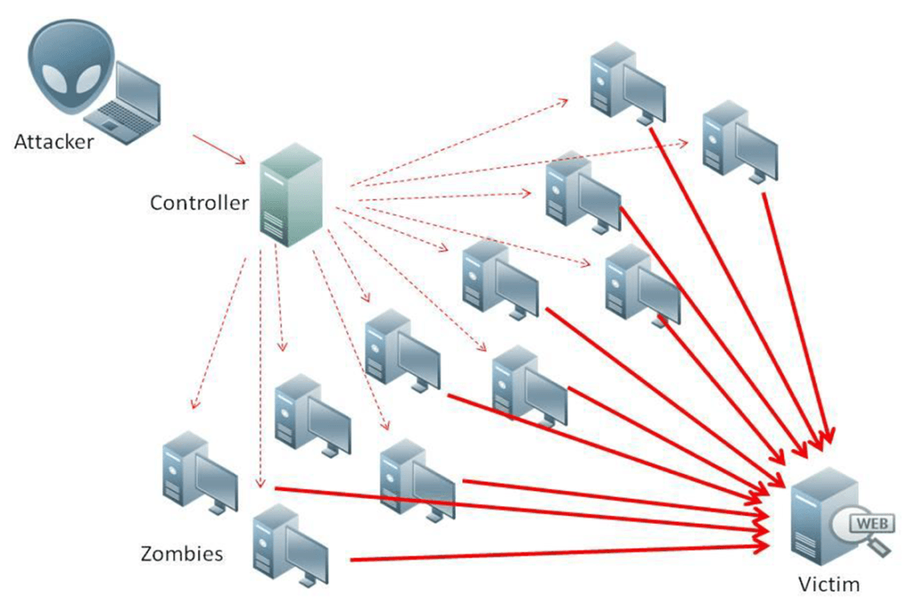
Définition (2/3)
On parle aussi de « déni de service distribué » lorsque l’attaque fait intervenir un réseau de machines (souvent compromises) afin d’interrompre le ou les services visés.

Slide 7
Définition (3/3)
Il existe aussi DrDoS : « Distributed Reflection Denial of Service » ou attaque par déni de service distribué réfléchi.
Elles consistent à usurper l’adresse IP de votre site ou application web, puis à envoyer, de sa part, des requêtes dont la réponse nécessite le transfert d’un grand nombre de données. Votre serveur reçoit alors la réponse à ces requêtes qu’il n’a pas envoyées, et est submergé par le volume de données reçues. Là encore, votre site ou application web devient indisponible.

Slide 8
Déroulement de DDOS
1) Pré-positionnement d’un malware « minimal » sur un certain nombre de systèmes (typiquement quelques centaines à quelques milliers), appelés « contrôleurs » (handlers)
2) Etablissement, par les contrôleurs, d’un canal de commande (unidirectionnel) permettant un contrôle par l’attaquant
3)Compromission automatisée de dizaines de milliers de machines vulnérables par les contrôleurs
5) Lancement de l’attaque à un moment précis Soit préprogrammé Soit sur ordre de l’attaquant, via les contrôleurs

Slide 9
Type D’attaque DDOS(1/4)
Types d’attaques DDOS :
Il existe 3 catégories d’attaques DDOS :
Les attaques DDOS basées sur le volume
Les attaques DDOS ciblant les applications
Les attaques DDOS à bas volume (LDOS pour Low rate)

Slide 10
Type D’attaque DDOS(2/4)
Attaques DDOS basées sur le volume
Le concept est assez classique. Il s’agit de flooder la cible avec une grande quantité des paquets ou de connexions pour saturer tous les équipements nécessaires ou pour mobiliser toute la bande passante.
Elles nécessitent des botnets, c’est à dire des réseaux de machines zombies capables de flooder des machines de manière synchronisée.

Slide 11
Type D’attaque DDOS(3/4)
Attaques DDoS ciblant les applications :
Une attaque DDoS peut cibler différentes applications mais la plus commune consiste à flooder à l’aide de requêtes GET et POST, le serveur web de la cible. Surchargé par ce flood HTTP, le serveur web ne parvient plus à répondre et le site ou le service devient inaccessible. D’autres applications peuvent être ciblées comme les DNS.

Slide 12
Type D’attaque DDOS(4/4)
Attaques à bas volume :
Ces attaques tirent le plus souvent parti de défaut de conception dans les applications. Avec une très petite quantité de données et de bande passante, un attaquant peut paralyser un serveur.

Slide 13
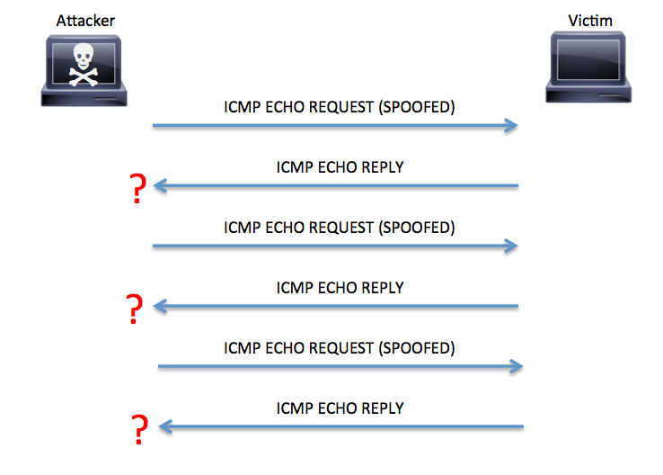
méthodologies de DDoS(1/6)
Le Flood ICMP :
Fait partie des attaques les plus anciennes. L’attaquant sature la cible à l’aide de requêtes ICMP echo (un genre de ping) ou d’autres types, ce qui permet de mettre par terre l’infrastructure réseau de la victime

Slide 14
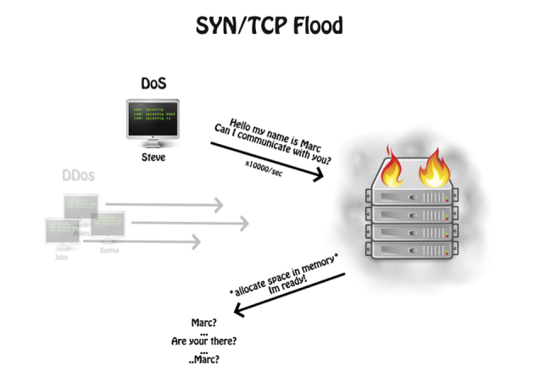
méthodologies de DDoS(2/6)
Le Flood SYN :
Est un autre grand classique. Il consiste à initier des connexions TCP vers le serveur à l’aide d’un message SYN.dans le cadre d’une attaque de type SYN, le client ne répond pas et le serveur garde alors la connexion ouverte. En multipliant ce genre de messages SYN il est possible de paralyser le serveur

Slide 15
méthodologies de DDoS(3/6)
Le Flood UDP :
Consiste à envoyer un grand nombre de paquets UDP vers des ports aléatoire de la machine cible. Cette dernière indique alors avec un message ICMP qu’aucune application ne répond sur ce port.

Slide 16
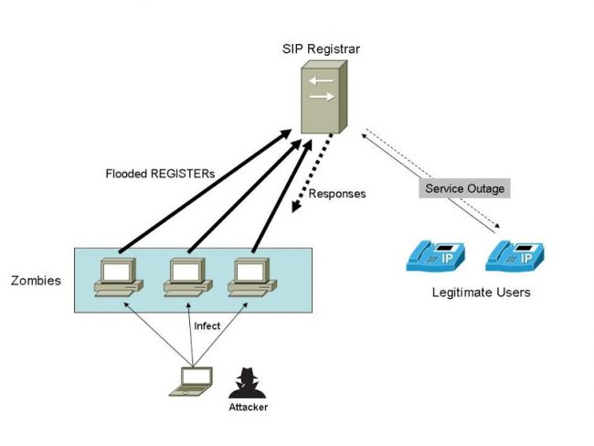
méthodologies de DDoS(4/6)
Le Flood SIP INVITE :
Touche les systèmes VoIP. Les messages de type SIP INVITE utilisé pour établir une session entre un appelant et un appelé sont envoyés massivement à la victime, provocant le déni de service.

Slide 17
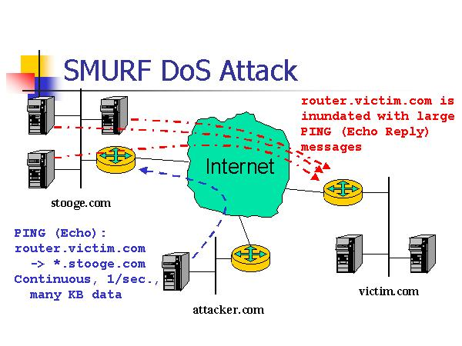
méthodologies de DDoS(5/6)
Les attaques Smurf :
Sont un autre type d’attaques basées sur ICMP qui consiste à spoofer l’adresse IP de la victime pour émettre un grand nombre de paquets ICMP.

Slide 18
méthodologies de DDoS(6/6)
Les attaques 0day :
Sont les plus difficiles à détecter et à stopper, car elles exploitent une faille non connue d’une application pour submerger la machine cible qui devient alors indisponible.

Slide 19
Protection contre le DDOS :
Bien qu’il puisse s’avérer difficile de faire la différence entre les demandes de trafic malveillantes et légitimes, il existe certaines mesures pour protéger votre réseau contre l’infection et l’asservissement à un botnet dangereux:
1. Continuez à surveiller les niveaux de trafic
2. Obtenez une bande passante supplémentaire
3. Mettre à jour le logiciel régulièrement
4. Installez un pare-feu fort
5. Utilisez un réseau de diffusion de contenu (CDN)

Slide 20
attaques DDOS les plus fameux(1/2)
Le 28 février 2018, GitHub, une plate-forme de développement populaire, a été frappée par une attaque soudaine de trafic atteignant 1,35 terabits par seconde.
L‘attaque PopVote DDoS a eu lieu en 2014 et visait le mouvement populaire basé à Hong Kong, appelé Occupy Central. L’attaque a barré des serveurs dont les paquets étaient déguisés en trafic légitime et a été exécutée non pas avec un, ni deux, mais cinq réseaux de zombies. Cela a entraîné des niveaux de trafic de pointe de 500 gigabits par seconde.
En 2014, le fournisseur de sécurité et le réseau de distribution de contenu CloudFlare ont subi
environ 400 gigabits par seconde de trafic.

Slide 21
attaques DDOS les plus fameux(2/2)
En 2013, une attaque DDoS a été lancée contre Spamhaus, un fournisseur de renseignements sur les menaces à but non lucratif. Cette attaque a utilisé une réflexion pour surcharger les serveurs de Spamhaus avec 300 gigabits de trafic par seconde.
En 2012, pas une, pas deux, mais six énormes banques americaines ont été la cible d’attaques de DDoS . Les victimes n'étaient pas non plus des banques des petites villes: elles comprenaient Bank of America, JP Morgan Chase, US Bancorp, Citigroup et PNC Bank.L’attaque a été menée par des centaines de serveurs piratés, chacun générant des pics de plus de 60 gigabits de trafic par seconde.

Slide 22
Conclusion
bombe-ddos
Ces attaques augmentent en volume et en fréquence, avec une rapidité inquiétante. Au-delà du nombre et du volume des attaques, ils sont également devenus un réflexe pour les pirates. Avec seulement quelques dollars par heure, il est possible d'utiliser un réseau de machines compromises et de les faire faire des DDoS.

